Slide 1
Проектная организация
М-РИТ-25-1 Эрхов Д.В.
Дьяков Д.В.

Slide 2
1. Общая информация об организации
Название: Мебельная фабрика "МебельПром"
Организационно-правовая форма: ООО
Средний производитель корпусной и мягкой мебели

Slide 3
2. Виды деятельности
Основная деятельность: Производство мебели (корпусная и мягкая мебель)
Дополнительные виды деятельности:
  Оптовая торговля мебелью через сеть агентов
  Розничная торговля через интернет-магазин
  Доставка и сборка мебели

Slide 4
3. Производимая продукция
Основные категории:
Корпусная мебель: кухни, шкафы-купе, гардеробные, прихожие, детские комнаты
Мягкая мебель: диваны, кресла, пуфы
Офисная мебель: рабочие столы, стеллажи, офисные кресла
Особенности продукции:
Типовые модели из каталога
Премиум-сегмент и средний ценовой сегмент

Slide 5
4. Клиенты
B2B сегмент:
Мебельные салоны и магазины (через агентов)
Дизайн-студии и архитектурные бюро
Строительные компании (мебель для новостроек)
Корпоративные клиенты (офисная мебель)
B2C сегмент:
Частные лица через интернет-магазин
Розничные покупатели

Slide 6
5. Поставщики
Основные группы поставщиков:
Поставщики пиломатериалов и плитных материалов (ЛДСП, МДФ, фанера)
Поставщики фурнитуры (петли, направляющие, ручки)
Поставщики обивочных материалов (ткани, кожа, наполнители)
Поставщики лакокрасочных материалов
Поставщики упаковочных материалов
Транспортные компании (логистика)

Slide 7
6. Суть производственного процесса
Производственный цикл включает:
Прием заказа:
  От агентов (оптовые заказы на типовые модели)
  Через сайт (розничные заказы на типовые модели из каталога)
Подготовка производства:
  Создание чертежей и карт раскроя
  Формирование производственного задания
Закупка материалов:
  Планирование потребностей в материалах
  Размещение заказов у поставщиков
  Приемка и складирование материалов

Slide 8
6. Суть производственного процесса
Производство:
  Раскрой материалов (распиловочный цех)
  Кромкование деталей
  Сверление и фрезеровка
  Шлифовка и покраска (при необходимости)
  Обивка (для мягкой мебели)
  Контроль качества
  Упаковка готовой продукции
Складирование:
  Хранение готовой продукции
Отгрузка и доставка:
  Отгрузка агентам (самовывоз или доставка)
  Доставка конечным клиентам
  Сборка и установка (опционально)
Послепродажное обслуживание:
  Гарантийное обслуживание
  Обработка рекламаций

Slide 9
7. Каналы продаж
Канал 1: Продажи через агентов (B2B)
Сеть региональных агентов/дилеров
Оптовые поставки в мебельные салоны
Работа по дилерским договорам
Объем: ~60% от общих продаж
Канал 2: Прямые продажи через сайт (B2C)
Интернет-магазин с каталогом типовой продукции
Онлайн-конфигуратор для выбора модификаций
Форма заказа
Онлайн-оплата и отслеживание заказа
Объем: ~40% от общих продаж

Slide 10
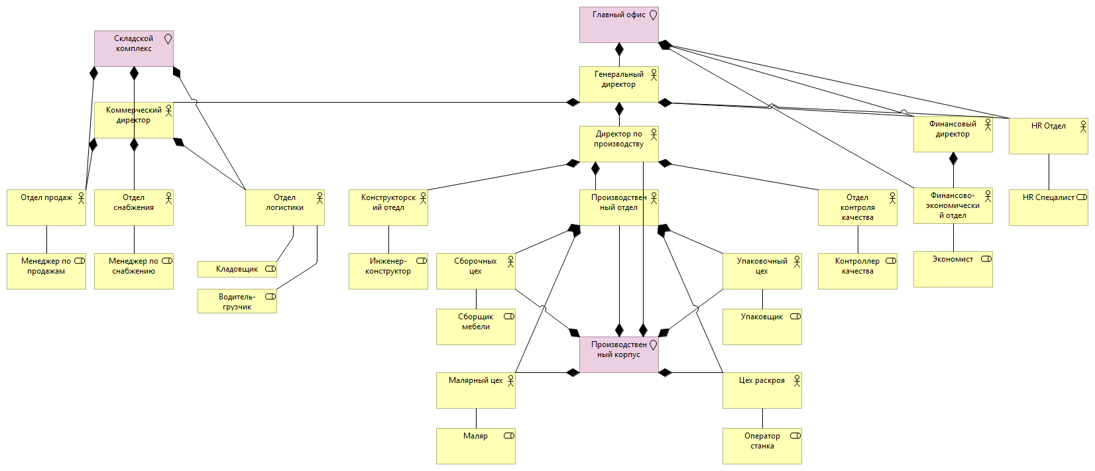

Slide 11
9. Реестр бизнес-процессов
Стратегическое планирование и управление
Финансовое управление
Управление персоналом
Управление маркетингом
Управление закупками и снабжением
Управление складом
Управление ИТ-инфраструктурой
Управление продажами и заказами
Проектирование и подготовка производства
Производство мебели
Доставка, сборка и установка мебели
Послепродажное обслуживание
Продажи через агентскую сеть (B2B), сайт

Slide 12
9. Бизнес-сервисы
1. Сервис по онлайн-заказу изделий
2. Сервис передачи программ от проектировщика мебели на хранилище производства
3. Сервис учета заказов и материалов (ERP-система)
4. Сервис управления взаимоотношениями с клиентами (CRM)
5. Сервис складского учета (WMS)

Slide 13
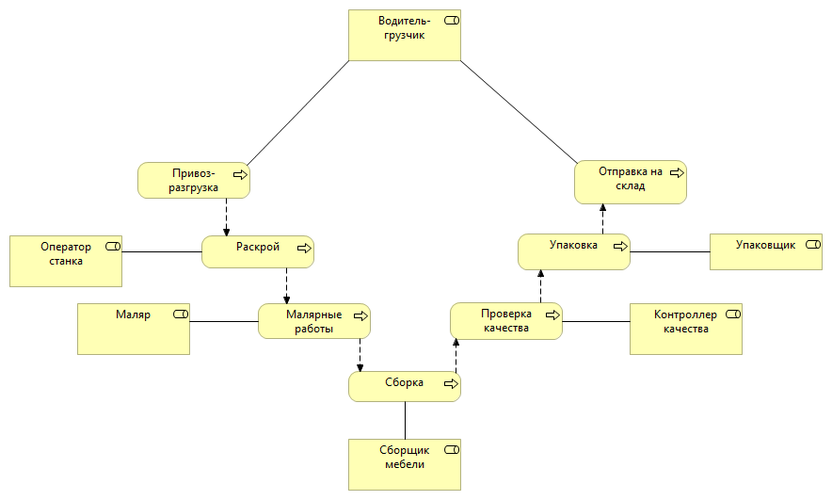

Slide 14
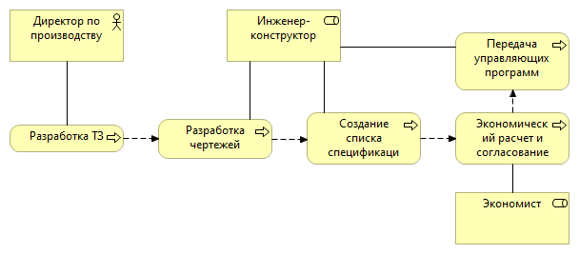

Slide 15
Спасибо за внимание!

